Slide 1
I paesi comunisti producono beni per i paesi occidentali, richiesti in quanto più economici, e riservano al mercato interno e socialista prodotti di qualità inferiore
Nei centri urbani si sviluppa l’edilizia socialista, grigia e uniforme e spesso i centri storici si deteriorano
Nel 1976, la Polonia che doveva restituire i prestiti avuti dalle banche occidentali alza i prezzi dei beni di consumo
Scioperi degli operai contro il governo e repressione governativa
Si forma il KOR (Comitato per la difesa degli operai): collaborazione fra intellettuali marxisti critici e dissidenza cattolica

Slide 2
Negli anni Settanta in tutto il «socialismo reale» si sviluppa un movimento per la difesa dei diritti umani
Conferenza sulla sicurezza e la cooperazione in Europa di Helsinki del 1975, con la partecipazione di Stati Uniti, Urss e paesi della Nato e del Patto di Varsavia: l’Urss ottiene il riconoscimento dello status quo territoriale in Europa e l’Occidente un accordo sul rispetto dei diritti umani
La Ostpolitik di Bonn verso la Germania Est porta all’inizio degli anni Settanta al riconoscimento dei confini da parte dei due paesi e a un processo di distensione

Slide 3
Soprattutto gli intellettuali dell’Est europeo puntano ad utilizzare l’Atto Finale della Conferenza di Helsinki (1° agosto 1975) come strumento per denunciare le violazioni compiute dai regimi comunisti rispetto ai diritti umani
La lotta per i «diritti umani» prese il posto dell’ideologia marxista presso i circoli intellettuali
I «diritti umani» univano intellettuali di sinistra dissidenti, liberali e cattolici
Dalla fine degli anni Settanta, a partire dalla presidenza Carter, e poi negli anni Ottanta, durante la presidenza Reagan, gli Stati Uniti intensificano il supporto all’anticomunismo in Europa orientale nel nome dei diritti umani
Le giovani generazioni imitano i modelli occidentali (atteggiamenti, mode, gusti musicali), che sono sanzionati dalle autorità, sono generalmente apolitiche e disilluse nei confronti del sistema

Slide 4
La crisi finale dei regimi comunisti
In Cecoslovacchia si sviluppa il movimento dissidente Charta 77
Nel 1978 viene eletto papa il polacco Karol Wojtyła (Giovanni Paolo II), che nel 1979 compie un viaggio in Polonia, rappresentando agli occhi dei polacchi il simbolo della speranza in una Polonia diversa e libera
Il nuovo papa appoggia i movimenti anticomunisti in Europa orientale
Nell’agosto 1980 gli operai dei cantieri navali di Danzica scioperano chiedendo un aumento dei salari, sotto la guida di Lech Wałęsa, e il movimento di protesta dilaga in altre fabbriche
Le richieste non sono solo salariali: libertà di stampa e di associazione sindacale

Slide 5
Il sindacato indipendente Solidarność ottiene da parte del regime il diritto a rappresentare gli operai
Il nuovo segretario del Poup, il generale Jaruzelski, proclama nel dicembre 1981 la legge marziale e mette fuori legge Solidarność
Nel 1985 Gorbačëv diventa segretario del Pcus: obiettivo riformare il sistema comunista attraverso maggiore democrazia e allentare il controllo sovietico sull’Europa orientale
Negli anni Ottanta Ceauşescu destina la produzione interna al mercato estero per ripagare il debito romeno e attua drastici tagli al livello di vita della popolazione
Il principio del «non intervento» enunciato da Gorbačëv rende evidente il fatto che i regimi comunisti dell’Europa orientale non possono più difendere se stessi dal malcontento popolare

Slide 6
L’Ungheria aveva avviato negli anni Ottanta una serie di riforme economiche e un’apertura ai consumi e all’Occidente
Nella DDR un controllo sociale da parte delle autorità coesiste con uno sviluppo dell’economia dei consumi
Nel giugno 1989 viene rimosso il filo spinato fra Austria e Ungheria
I tedeschi orientali fuggono in Ungheria per poi passare in Austria e in Germania
In aprile 1989 il governo polacco, pressato da nuovi scioperi, trova un accordo con Solidarność e autorizza la sua partecipazione alle elezioni
Nel giugno 1989 Solidarność vince le elezioni e al governo va Tadeusz Mazowiecki

Slide 7
Il 9 novembre 1989 i berlinesi della Germania Est possono passare nella parte occidentale della città
In Romania profonda crisi economica, nazionalismo, repressione della minoranza ungherese, deterioramento dei rapporti con l’Ungheria e culto della personalità di Ceauşescu
Nel partito comunista romeno non era presente una corrente «liberale», ma c’erano dei nuclei di cospirazione, tenuti a bada dal regime
Nel dicembre 1989 un moto anticomunista parte dalla Transilvania e porta all’esecuzione di Ceauşescu e di sua moglie
In Romania si forma un Fronte di salvezza nazionale composto da ex membri del Partito comunista romeno e diretto da Ion Iliescu, poi eletto presidente della Romania
Il riformismo di Gorbačëv ha aperto la strada alla fine dei regimi comunisti in Europa orientale, ma questo a sua volta ha accelerato la disgregazione dell’Urss, ideologicamente delegittimata e minata dai nazionalismi interni

Slide 8
In Jugoslavia la costituzione del 1974 aveva messo definitivamente in atto l’impianto federale del paese: sei repubbliche e le due provincie autonome di Vojvodina e Kosovo
La morte di Tito (1980) e la crisi economica compromisero la tenuta della Jugoslavia
Le repubbliche diventano progressivamente autonome dal punto di vista economico e commerciale
L’aumento del debito estero porta a misure di austerità, con un’impennata dell’inflazione
Crescono le tensioni di tipo nazionale, con una frattura fra spinta centrifuga da parte di Slovenia e Croazia, più avanzate economicamente, e la Serbia, che si sente minacciata nelle proprie posizioni

Slide 9
Il postcomunismo in Europa orientale
Dal punto di vista geopolitico, la fine del «socialismo reale» in Europa orientale ha prodotto nuove entità statuali costituite sul principio nazionale, in seguito alla dissoluzione di Unione Sovietica, Cecoslovacchia e Jugoslavia
Ha ripreso forza il nazionalismo, che tuttavia non era mai realmente scomparso durante l’epoca comunista: guerra nella ex Jugoslavia
Adozione di istituzioni liberal-democratiche sul modello occidentale, ma la transizione è spesso problematica
Questione della «lustrazione» rispetto al passato comunista: esiti controversi

Slide 10
Il postcomunismo in Europa orientale
Dal punto di vista geopolitico, la fine del «socialismo reale» in Europa orientale ha prodotto nuove entità statuali costituite sul principio nazionale, in seguito alla dissoluzione di Unione Sovietica, Cecoslovacchia e Jugoslavia
Ha ripreso forza il nazionalismo, che tuttavia non era mai realmente scomparso durante l’epoca comunista: guerra nella ex Jugoslavia
Adozione di istituzioni liberal-democratiche sul modello occidentale, ma la transizione è spesso problematica
Questione della «lustrazione» rispetto al passato comunista: esiti controversi

Slide 11
Scomparsa della Germania Est e riunificazione della Germania (ottobre 1990)
Iniziali timori per una nuova Germania unificata al centro dell’Europa
La Germania, tramite un forte asse con la Francia, contribuisce alla costruzione dell’Unione Europea (trattato di Maastricht del 1992)
In Europa orientale si ripropone il tema dell’importazione dei modelli occidentali
La fine dei regimi comunisti comporta la necessità di adattare ai contesti locali il modello liberal-democratico occidentale

Slide 12
Spesso però non si trattava di «ritornare» a quel modello, che non aveva mai avuto la possibilità di svilupparsi realmente in contesti generalmente autoritari
Negli anni Novanta nascono partiti ideologicamente eclettici, caratterizzati da liberalismo e nazionalismo, su una piattaforma anticomunista
Nuove costituzioni democratiche prendono il posto di quelle sovietiche
Bipolarismo destra-sinistra dove però spesso le coordinate ideologiche (nazionalismo, protezionismo, cosmopolitismo, liberismo) sono variabili rispetto ai canoni classici

Slide 13
Per la stabilizzazione delle economie dell’Europa orientale si utilizzano ricette economiche ispirate dalle istituzioni finanziarie occidentali (Fmi e Banca mondiale), dagli Stati Uniti e dalla CEE basate su liberalizzazioni, privatizzazioni e deregolamentazioni
Obiettivo: smantellare il vecchio stato sociale comunista e rendere più competitive quelle economie
Le privatizzazioni in una prima fase comportano l’arricchimento di una parte ristretta della popolazione e l’allargarsi delle disuguaglianze socio-economiche
Viene colpita soprattutto la classe operaia, precedentemente garantita dal sistema comunista: precarizzazione e disoccupazione

Slide 14
Passaggio da un’economia basata sull’industria a un’economia basata sui servizi
Progressiva scomparsa di una «coscienza di classe» dei lavoratori: presenza delle multinazionali e scoraggiamento dell’attività sindacale
Le giovani generazioni però sono più dinamiche e cosmopolite
Problema dei «conti con il passato»: molti esponenti della classe politica, di tutti gli schieramenti, si erano compromessi con i regimi comunisti o con i loro apparati di sicurezza
Da un lato presenza di una memoria pubblica anticomunista, dall’altro permanenza di una nostalgia per i vecchi regimi da parte dei settori più marginalizzati della società

Slide 15
Il postcomunismo nei Balcani
Slobodan Milošević, a capo del partito comunista serbo dal 1987, porta avanti una politica nazionalista: abolizione dell’autonomia del Kosovo e «serbizzazione» della Jugoslavia
Indipendenza della Slovenia (1991), accettata presto dalla Serbia
Indipendenza della Croazia (1991), guidata dal partito nazionalista HDZ di Franjo Tuđman
In Slavonia e nelle Krajine viene creata una Repubblica serba che si unisce alla Serbia
Nel 1992 Serbia e Montenegro formano una nuova Repubblica federale di Jugoslavia
In una prima fase, la comunità internazionale sostiene la preservazione della Jugoslavia e respinge gli indipendentismi sloveno e croato

Slide 16
Conflitto serbo-croato (1991-92) e riconoscimento da parte dell’Unione Europea dell’indipendenza di Slovenia e Croazia (gennaio 1992)
Nel marzo 1992 la Bosnia-Erzegovina proclama l’indipendenza, non riconosciuta dai serbi, ma riconosciuta da UE e USA
Il leader serbo-bosniaco Radovan Karadžić crea una repubblica serba di Bosnia-Erzegovina
Bande paramilitari si affiancano o sostituiscono gli eserciti regolari avendo come obiettivo militari ma soprattutto civili (1992-95)
Tentativi di «pulizia etnica»: assedio serbo di Sarajevo, genocidio serbo dei musulmani di Srebrenica, assedio croato di Mostar

Slide 17
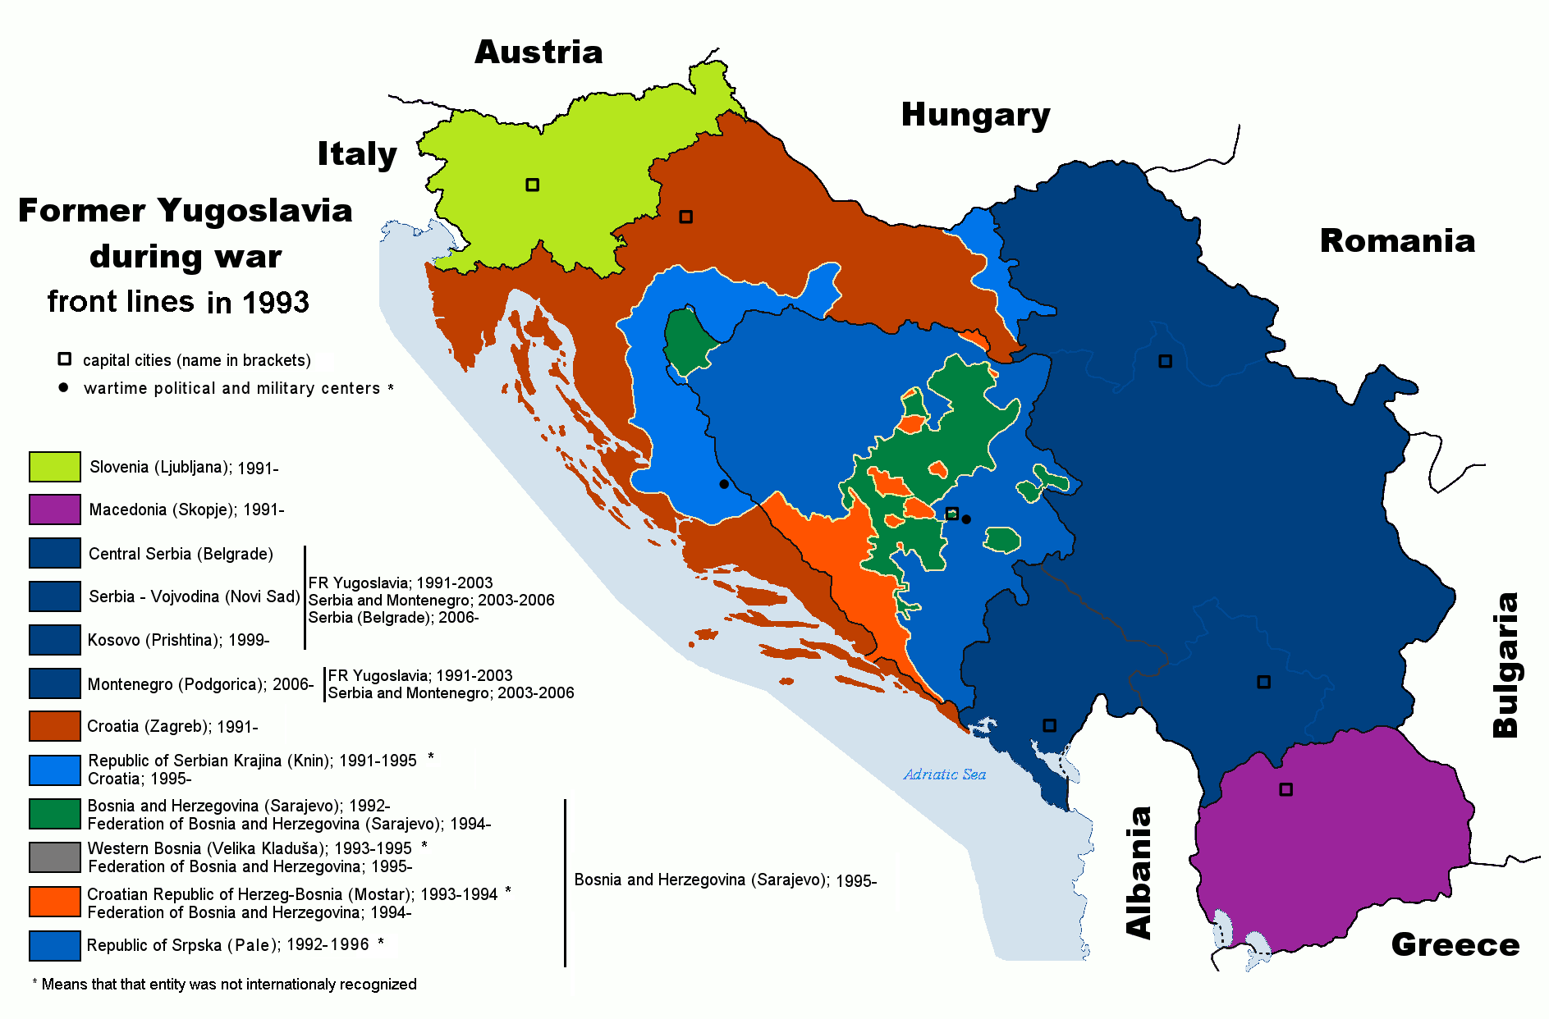
La guerra nella ex Jugoslavia

Slide 18
La Nato iniziò ad appoggiare militarmente la coalizione croato-musulmana in funzione antiserba
Accordo di Dayton (novembre 1995), stipulato fra Serbia, Croazia e musulmani bosniaci
La Bosnia-Erzegovina è divisa in due entità: Federazione croato-musulmana (51% di territorio) e Republika Srpska (49% di territorio)
Una presidenza collegiale vede alternarsi serbi, croati e musulmani

Slide 19
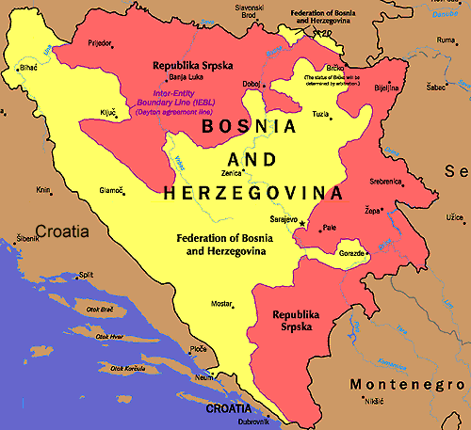
La Bosnia-Erzegovina dopo Dayton (1995)

Slide 20
Dal 1998 iniziano gli scontri in Kosovo fra l’Esercito di liberazione del Kosovo e l’esercito serbo
Nel marzo 1999 la Nato attacca obiettivi serbi, mentre la Serbia intensifica la «pulizia etnica» nei confronti dei kosovari albanesi
Dal giugno 1999 presenza di una forza di interposizione Nato in Kosovo, sottoposto ad amministrazione provvisoria Onu sotto la sovranità della Federazione jugoslava
Nel 2008 il Kosovo proclama la propria indipendenza, non riconosciuta dalla Serbia
Nel 2006 il Montenegro proclama la propria indipendenza

Slide 21
Nel 1991 si tengono le prime elezioni libere nell’Albania postcomunista
A partire da allora iniziano le prime ondate di emigrazione verso l’Italia
Crisi finanziaria (speculazione bancaria) e sommosse popolari antigovernative del 1997

Slide 22
Nuove relazioni diplomatiche
L’Italia giocò un ruolo importante nella fase di uscita dei paesi dell’Europa centro-orientale dal comunismo e di costruzione di istituzioni democratiche
Iniziativa Quadrangolare (novembre 1989) fra Italia, Austria, Jugoslavia e Ungheria: attività del ministro degli Esteri italiano Gianni De Michelis
L’Iniziativa Quadrangolare si trasforma nel 1992 in Ince (Iniziativa Centro Europea) con l’ingresso di altri paesi dell’Europa orientale
Obiettivo dell’Italia: costruire un’area di influenza politico-economica presso gli ex paesi comunisti in concorrenza con la Germania
I risultati furono inferiori alle aspettative
Integrazione progressiva dei paesi dell’Europa orientale nelle strutture della Nato e dell’Unione Europea

Slide 23
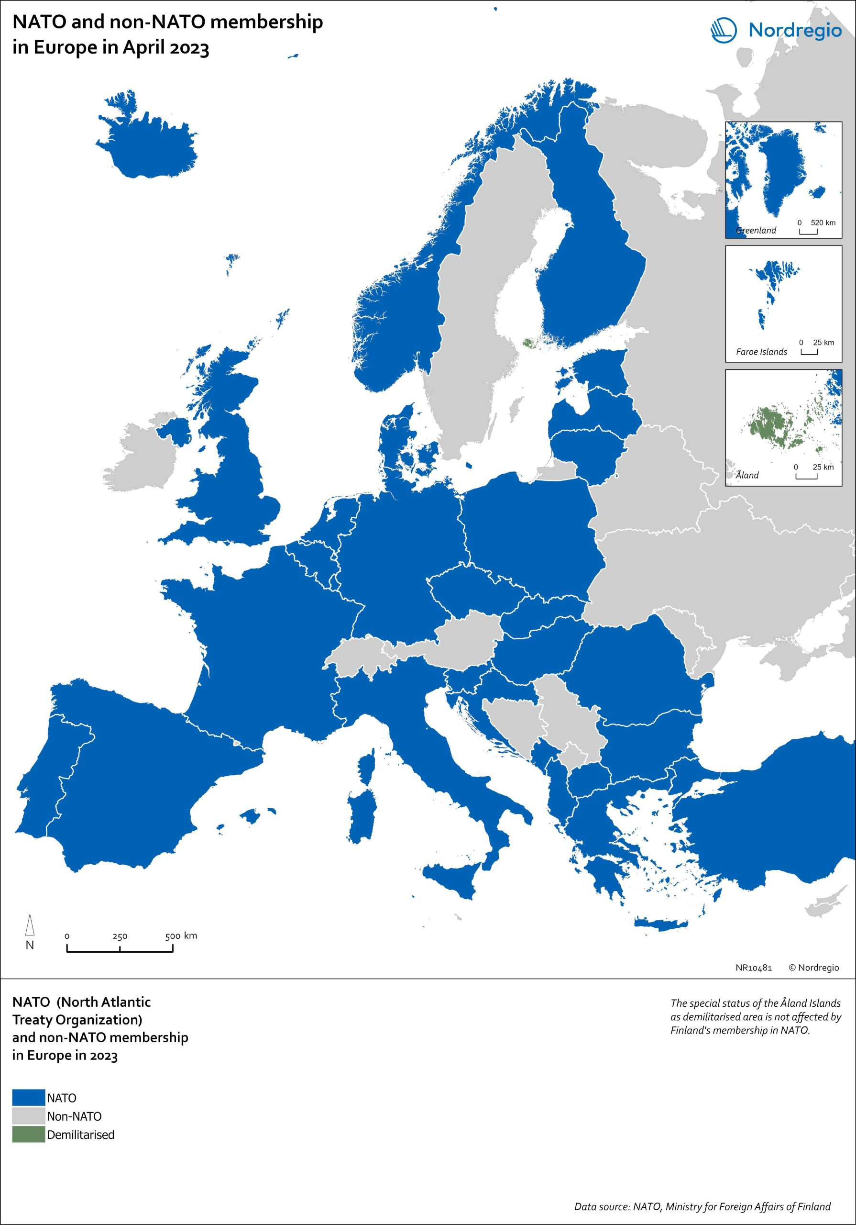
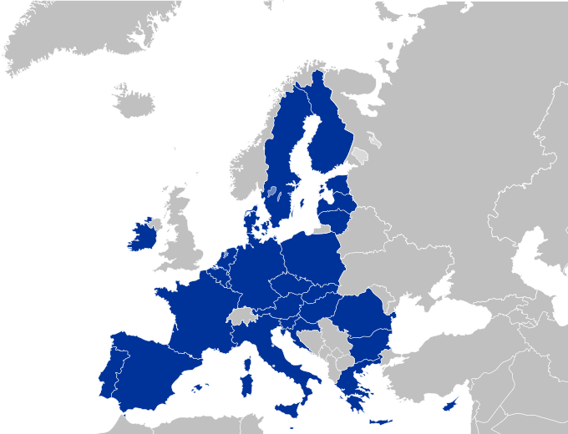
Membri della Nato (sinistra) e dell’UE (destra)

